Slide 1

Par ilgtspējīgu, efektīvu un taisnīgu veselības aprūpes finansēšanu Latvijā
2022. gada 11. maijā

Slide 2
Kas mēs esam?
Vadošā ārvalstu tirdzniecības palāta Latvijā
Pārstāv 140 biedru intereses

Slide 3



Slide 4
AmCham uzņēmumi skaitļos 2020
161 milj.
samaksāti nodokļi
1,2 mljrd.
apgrozījums
~8000
darbinieki
Avots: Lursoft dati, 2021

Slide 5
AmCham prioritātes
Ilgtspējīgas uzņēmējdarbības vides attīstība un Latvija kā ASV un starptautisko investīciju galamērķis
Cilvēkkapitāla attīstība Latvijas konkurētspējas paaugstināšanai:
Nākotnes darba tirgus vajadzību apmierināšana caur nodarbinātības politiku un prasmju un kompetenču uzlabošanu
Iedzīvotāju veselības rādītāju uzlabošana
Notes:
Džons

Slide 6

AmCham veselības darba grupa
Notes:
No 7.slaida Dita
Platforma dažādu sektoru uzņēmumiem un organizācijām, kas apvienojušās ar mērķi uzlabot Latvijas veselības aprūpes kvalitāti, pieejamību un efektivitāti.

Slide 7
AmCham veselības darba grupas pilotprojekti 2021
Digitālās veselības stratēģijas rekomendāciju izstrāde
Starptautisks digitālās veselības samits 2020 un 2021
Onkoloģijas pacientu reģistra pilnveide
Izpratnes veidošana par vērtībās balstītu veselības aprūpi
Atbalsts veselības datu otrreizējas izmantošanas regulējuma izstrādei
Ilgtspējīga veselības aprūpes finansējuma nodrošināšana

Slide 8

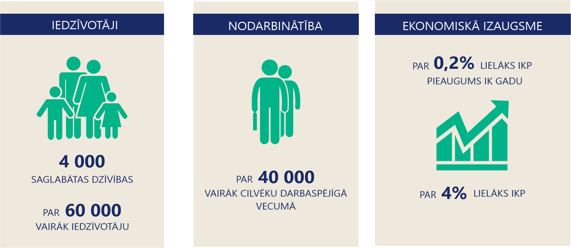
Ja Latvija prioritizētu investīcijas veselības aprūpē kopš 2000.gada
Pasaules Veselības organizācija par veselības finansēšanu: https://www.who.int/health-topics/health-financing#tab=tab_1
AmCham viedokļa ziņojums par ilgtspējīgu veselības aprūpes budžeta risinājumu nepieciešamību, 2021: https://www.amcham.lv/data/Events/viedokla-zinojums-2021-lv.pdf
Notes:
ESAO (OECD) veiktā empīriskā analīze liecina, ka no 1991. līdz 2003. gadam palielinājums veselības aprūpes investīcijās panāca 46% vīriešu un 39% sieviešu paredzamā dzīves ilguma palielinājumu dzimšanas brīdī.
Latvija atpaliek no EU vidējiem rādītājiem un kaimiņvalstīm.Uzlabojumus veselības aprūpes finansējumā sajutīs vairāk kā 700 000 jeb 40% Latvijas iedzīvotāju

Slide 9
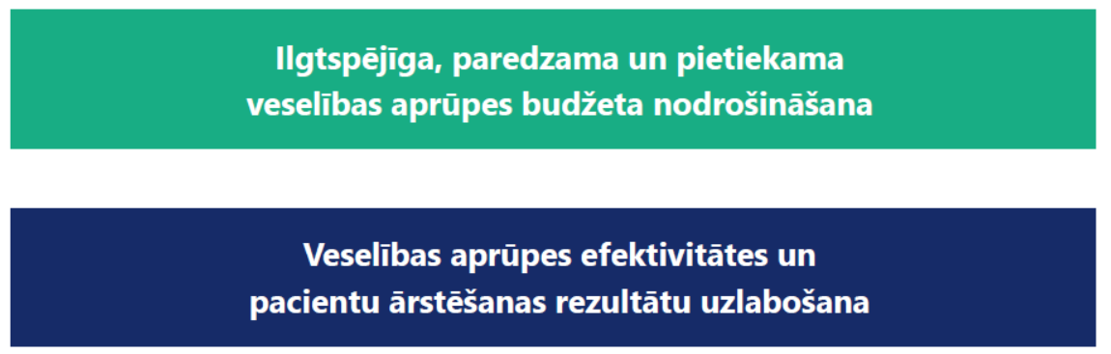
AmCham aicina
Avots: AmCham viedokļa ziņojums Par ilgtspējīgu, efektīvu un taisnīgu veselības aprūpes finansēšanu Latvijā, 2022: https://www.amcham.lv/data/Advocacy/viedokla-zinojums-2022.pdf
Notes:
Dita
AmCham aicina sagatavot Latvijas iedzīvotājus nākotnes darba tirgus vajadzībām un uzlabot sabiedrības veselības rezultātus

Slide 10



Veselības aprūpes finansēšanas principi Baltijas valstīs
 | Latvija | Igaunija | Lietuva
Veselības budžeta veidošana | Veselības budžets > 4% IKP 1% nodarbināto ienākumu jāieskaita veselības aprūpes budžetā | 13% veselības apdrošināšanas nodoklis + 13% no vidējās pensijas par katru pensionāru | 6,98% veselības apdrošināšanas nodoklis + 6,98% no minimālās algas par nestrādājošiem
Rezerves fonds | Nav | Rezerves 2020. gada beigās 117,8 miljoni EUR | Rezerves 2020. gada beigās 227,6 miljoni EUR
Avots: AmCham viedokļa ziņojums Par ilgtspējīgu, efektīvu un taisnīgu veselības aprūpes finansēšanu Latvijā, 2022: https://www.amcham.lv/data/Advocacy/viedokla-zinojums-2022.pdf
Notes:
^{[1]} Veselības aprūpes finansēšanas likums, 4. pants, 2. daļa: https://likumi.lv/ta/en/en/id/296188-health-care-financing-law
^{[2]} Igaunijas Republikas Sociālā nodokļa likums, 10. pants: https://www.riigiteataja.ee/akt/119032015063?leiaKehtiv
^{[3]} Paskaidrojuma raksts Igaunijas slimokases budžetam 2022. gadam”, Igaunijas slimokase, 2022.g.: https://haigekassa.ee/haigekassa/finantsaruanded-ja-eelarve
^{[4]} Lietuvas Republikas likums par veselības apdrošināšanu. 16.panta 2. un 3.daļa: https://www.e-tar.lt/portal/lt/legalAct/TAR.94F6B680E8B8/HviBKCzkZR
^{[5]} Igaunijas Veselības apdrošināšanas fonda likuma 38. un 39. pants: https://www.riigiteataja.ee/akt/113032014012?leiaKehtiv
^{[6]} Igaunijas Veselības apdrošināšanas fonda “Igaunijas Veselības apdrošināšanas fonda gada ziņojums par 2020. gadu”, 2021. gads (“Estonian Health Insurance Fund Annual Report 2020”, 2021): https://haigekassa.ee/sites/default/files/2021-05/Haigekassa_aastaaruanne_EST_2020_200x270mm.pdf
^{[7]} Lietuvas Republikas likums Par veselības apdrošināšanu, 22. Pants: https://www.e-tar.lt/portal/lt/legalAct/TAR.94F6B680E8B8/HviBKCzkZR
^{[8]} Lietuvas tiesību aktu reģistrs “2021. gada obligātie budžeta rādītāji veselības apdrošināšanas fondam”, 2020. gads: https://www.e-tar.lt/portal/lt/legalAct/08348ee049e611eb8d9fe110e148c770

Slide 11

Rekomendācijas principiālām izmaiņām Latvijā
Šodien |  | Nākotnē
Veselības budžeta «garants» 4% no IKP (VAFL) |  | 2,2 x “vidējā alga” x 1 milj. EUR* 2027. gadā veselības budžets 8% no IKP
Perfekta NVD budžeta izpilde (99,4% 2021.g.; 99,8% 2020.g.) |  | Uz iedzīvotāju vajadzībām balstītas pakalpojumu programmas un ilgtermiņa plānošana Investīcijas veselības sistēmas pārvaldības kapacitātē ar uzsvaru uz digitālās veselības attīstību
→
Secinājumi:
Latvijā veselības aprūpes budžets tiek plānots retrospektīvi (problēmas: deficīts, budžets neatspoguļo nākotnes vajadzības, netiek ņemts vērā pacientu skaita pieaugums, NVD kapacitāte);
Iztrūkst budžeta izpildes koridors un riska rezervju fonds;
Piesaiste makroekonomiskajam rādītājam, piem., «vidējai algai» iespējo ilgāka termiņa plānošanu.
*Aprēķināts, pamatojoties uz Finanšu ministrijas makroekonomiskajām prognozēm
Galvenie makroekonomiskie rādītāji un prognozes, Latvijas Republikas Finanšu ministrija, 2022: https://www.fm.gov.lv/lv/galvenie-makroekonomiskie-raditaji-un-prognozes
Notes:
Uz katru ieguldīto eiro veselības aprūpē tiek iegūti 2,4 eiro un vidēji 28 veselīgas dzīves dienas gadā uz vienu cilvēku

Slide 12
Ambulatoro tehnoloģiju kompensācijas budžets
Gads | 2017 | 2018 | 2019 | 2020 | 2021
NVD budžets veselības pakalpojumu nodrošināšanai (33.00.00), miljoni EUR | 715,4 | 888,7 | 1019,8 | 1050,8 | 1204,1
Ambulatoriem pacientiem paredzētas kompensējamās zāles (33.03.00), miljoni EUR | 146,3 | 172,8 | 179,8 | 177,7 | 190,4
Daļa | 20% | 19% | 18% | 17% | 16%
Apmaksātā ambulatoro pacientu ārstēšanas daļa kopējā veselības pakalpojumu nodrošināšanas budžetā 2017. ‒2021. gadā ^{[1]}
Secinājumi:
Ambulatorai ārstēšanai tehnoloģijām ir jābūt atbilstoši finansētām - budžetam jāaug proporcionāli
Budžeta izlietojums nekorelē ar sasniegto rezultātu (risinājums - VBVA koncepta ieviešana)
Latvijas Nacionālā veselības dienesta “Publiskais gada pārskats”, 2022: https://www.vmnvd.gov.lv/lv/gada-publiskais-parskats
Lietuvas tiesību aktu reģistrs “Farmācijas politikas vadlīnijas”, 2017. gads: https://e-seimas.lrs.lt/portal/legalAct/lt/TAD/98cdbf608c8111e7a5e2b345b086d377?jfwid=mmceocfiz
Notes:
… jo ambulatoras tehnoloģijas ir visefektīvākais veids, kā kontrolēt veselības aprūpes izmaksas, samazinot hospitalizāciju, invalidizāciju un slimību hronizāciju.

Slide 13
Ilgtspējīgs, paredzams un adekvāts finansējums
Sasniegt ES vidējo rādītāju valsts ieguldījumiem veselībā – 8% IKP līdz 2027. gadam
Veselības budžeta sasaiste ar makroekonomiskajiem rādītājiem, vēlams ar vidējo algu
Ambulatoro tehnoloģiju budžeta (KZS) pieaugums proporcionāls kopējam pieaugumam
Atteikties no «divu grozu» sistēmas un paļauties uz vispārējiem nodokļiem kā galveno ieņēmumu avotu
Atteikties no 100% NVD budžeta izpildes mērķiem (ieviest budžeta izpildes koridoru) un ļaut finansēt nākamā gada izdevumus no konta atlikumiem gada beigās, paredzot riska rezerves vismaz 3% apmērā.
Sākt nākamā gada budžeta publisko apspriešanu jau pirmajā pusgadā, aktīvi iesaistot privātā sektora partnerus prioritāšu izstrādē un noteikšanā.
Avots: AmCham viedokļa ziņojums Par ilgtspējīgu, efektīvu un taisnīgu veselības aprūpes finansēšanu Latvijā, 2022: https://www.amcham.lv/data/Advocacy/viedokla-zinojums-2022.pdf
Notes:
Edgars
Rekomendācijas parādās pakāpeniski

Slide 14
Veselības aprūpes izdevumu efektivitātes un pacientu rezultātu uzlabošana
Integrētās aprūpes ieviešana
Vērtībās balstīta veselības aprūpes modeļa ieviešana

Slide 15






Vērtībās balstīta veselības aprūpe (VBVA)
Ieviest VBVA finansēšanas modeli, lai uzlabotu pacientu veselības rezultātus un veselības aprūpes sistēmas darbību, vienlaikus kontrolējot pieaugošās veselības aprūpes izmaksas.
Galvenie ieguvumi ieviešot VBVA
Pacientiem: izmaksu samazinājums, īsāks ārstēšanas laiks, labāki ārstēšanas rezultāti un pieredze
Pakalpojumu sniedzējiem: uzlabota darbības efektivitāte, pakalpojumu profesionalitāte un kvalitāte
Finansētājiem: izmaksu kontrole un finansiālā riska mazināšana
Medicīnas tehnoloģiju nodrošinātājiem: tehnoloģiju pozitīvās ietekmes pacientiem nodrošināšana
Veselības aprūpes sistēmai: uzlabota spēja pārvaldīt izdevumus un labāka ierobežoto resursu izmantošana
AmCham viedokļa ziņojums Par ilgtspējīgu, efektīvu un taisnīgu veselības aprūpes finansēšanu Latvijā, 2022: https://www.amcham.lv/data/Advocacy/viedokla-zinojums-2022.pdf
D.Behmane, A.Dūdele, Rīgas Stradiņa universitātes Sabiedrības veselības institūts, Vērtībās balstītas veselības aprūpes koncepcija: https://www.amcham.lv/data/Advocacy/vbva-koncepcija-2022.pdf
Notes:
Ielikt saiti uz AmCham VBHC koncept dokumentu

Slide 16

Integrētu aprūpes pakalpojumu nodrošināšana
Ieviest integrētu un personalizētu pieeju veselības aprūpei, tostarp hronisko pacientu aprūpes vadību veselības sektorā un ārpus tā, īpaši labklājības sektorā.
Klīniskā vadība un klīnisko lēmumu atbalsts
Atbalsts aprūpes integrācijai
1
6
Integrēta aprūpe
Pacientu aprūpes vadība
Klīniskās
informācijas
sistēmas
2
5
4
3
Pacientu pašaprūpes atbalsts
Pakalpojumu nodrošinājums
Avots: AmCham viedokļa ziņojums Par ilgtspējīgu, efektīvu un taisnīgu veselības aprūpes finansēšanu Latvijā, 2022 [hipersaite]

Slide 17
Veiksmīgi integrētas aprūpes un VBVA ieviešanas piemēri
Dānijas piemērs – Integrētā aprūpe
Akūtās insulta aprūpes centralizācija - pāreja no 6 uz 2 akūtā insulta posma aprūpes vienībām.
Reorganizācijas rezultātā:
insulta pacientu gultu skaits ↓
izveidotas jaunas ambulatoras klīnikas
hospitalizācija - neatliekami
kvalitātes un rezultātu uzlabošanās
Igaunijas piemērs - vērtībās balstīts veselības aprūpes pilotprojekts
Problēma: NMPD nenogādā pacientus uz slimnīcām ar insulta vienībām. Insulta pacientu rehabilitācija un cita pēcaprūpe ir nepietiekama.
VBVA koncepta ieviešana:
uzsāka ārstēšanas algoritma pilotprojektu
Samaksa par sasniegto rezultātu
Kompleksie maksājumi/prospektīvs finansējuma modelis
Secinājums: integrētas aprūpes pieejas un VBVA modeļa ieviešana ir reformas, kas potenciāli var uzlabot veselības aprūpes finansējuma izlietojuma efektivitāti un pacientu veselības rezultātus.
Notes:
Pastāv arī citi maksājumu modeļi

Slide 18
AmCham aicina politikas veidotājus
Ilgtspējīgs, paredzams in adekvāts veselības aprūpes budžets
Sasniegt ES vidējo rādītāju valsts ieguldījumiem veselībā – 8% IKP līdz 2027. gadam
Veselības budžeta sasaiste ar makroekonomiskajiem rādītājiem, vēlams ar vidējo algu
Ambulatoro tehnoloģiju budžeta (KZS) pieaugums proporcionāls kopējam pieaugumam
Atteikties no «divu grozu» sistēmas
Paredzēt NVD riska rezerves vismaz 3% apmērā.
Veselības aprūpes izdevumu efektivitātes un pacientu rezultātu uzlabošana
Integrētās aprūpes ieviešana
Vērtībās balstīta veselības aprūpes modeļa ieviešana
Avots: AmCham viedokļa ziņojums Par ilgtspējīgu, efektīvu un taisnīgu veselības aprūpes finansēšanu Latvijā, 2022: https://www.amcham.lv/data/Advocacy/viedokla-zinojums-2022.pdf

Slide 19
AmCham viedokļa ziņojumi par veselības aprūpi
AmCham Viedokļa ziņojums “Ilgtspējīgai, efektīvai un taisnīgai veselības aprūpes finansēšanai“, 2022: https://www.amcham.lv/data/Advocacy/viedokla-zinojums-2022.pdf
AmCham sadarbībā ar Rīgas Stradiņa universitāti, Latvijas Pacientu organizāciju tīklu un Onkoloģijas aliansi “Vērtībās balstīta veselības aprūpes koncepcija“ (publicēts 2022.gada 2. maijā: https://www.amcham.lv/data/Advocacy/vbva-koncepcija-2022.pdf
AmCham viedokļa ziņojums par ilgtspējīgu veselības aprūpes budžeta risinājumu nepieciešamību, 2021: https://www.amcham.lv/data/Events/viedokla-zinojums-2021-lv.pdf

Slide 20
Autori, AmCham Veselības aprūpes darba grupas dalībnieki
Tomas Alonderis (IQVIA)
Daiga Behmane (Rīgas Stradiņa universitāte)
Agneta Didrihsone (Bērnu slimnīcas fonds)
Kaspars Grosu (Datamed)
Ieva Jauģiete (MikroTik)
Arta Kleinberga (AbbVie)
Alise Krūmiņa (Roche Latvija)
Giedre Kuldmae (Johnson&Johnson)
Edgars Labsvīrs (Medtronic)
Kaspars Losāns (Roche Latvija)
Zane Martinsone (Ernst&Young)
Atis Migals (Ernst&Young)
Pauls Miklasevičs (individuālais biedrs)
Michal Pilkiewicz (IQVIA)
Dita Erna Sīle (Novartis)
Līga Smildziņa-Bērtulsone (AmCham Latvia)
Edgars Skvariks (Bayer)
Igors Sviķis (Pfizer)
Irēna Teterina (Janssen)
Inese Žīgure (Amgen)
Notes:
Saite uz dokumentu

Slide 21
amcham@amcham.lv
www.amcham.lv

